Slide 1
网络与信息安全
颜田
yant@ihep.ac.cn

Slide 2
主要内容
网络安全现状
高能所网络安全保障体系及网络安全运维平台
网络安全防范常识与安全考试系统介绍

Slide 3
网络安全现状
习近平：没有网络安全就没有国家安全
高能所面临着大量网络攻击
  2022年拦截高危攻击112973次
高能所海量安全数据
安全法规及政策要求
网络流量日志
安全设备日志
DNS服务器日志
……
25GB/天
6GB/天
6GB/天
2019年《信息安全技术网络安全等级保护基本要求》
2021年《数据安全法》
2021年《关键信息基础设施保护条例》
2017年《中华人民共和国网络安全法》
网络犯罪已成为危害我国国家政治安全、网络安全、社会安全、经济安全等的重要风险之一。
——2020年11月16日在中央全面依法治国工作会议上的讲话
安全风险越来越大
难以人工处理
监管要求越来越高

Slide 4
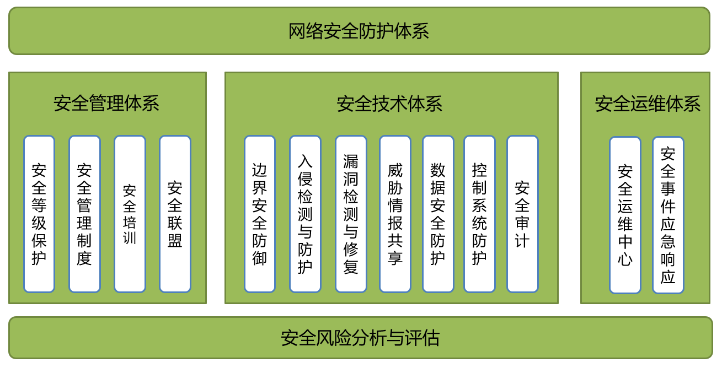
高能所网络安全防护体系
面对日益增加网络威胁，在安全风险分析与评估的基础上，建立安全管理体系、安全技术体系和安全运维体系，共同构成整体网络安全防护体系。

Slide 5
网络安全运维平台
安全运维平台SOC（Security Operations Center）
  集中管理安全产品
主要功能
  多源异构数据源收集、存储、分析、响应
价值目标
提升海量告警处理效率
改善传统设备较高的误报漏报
解决数据孤岛问题
形成自动化处置流程
缓解安全分析人员压力
自研安全运维平台,提供智能安全运维体系

Slide 6
网络安全运维平台体系架构

Slide 7
网络安全运维平台关键技术工具

Slide 8
安全数据收集
SOC
出口镜像流量
邮箱服务器日志
计算节点服务器日志
统一认证服务器日志
NIDS
HIDS
WAF
IPS
网站
主机
黑名单
采集内容
采集对象
出口路由器
服务器
安全设备
资产
威胁情报

Slide 9
安全数据预处理和存储

Slide 10
安全数据分析
多种数据源接入分析
规则分析
告警日志
邮件日志
DNS日志
……
Syslog
AI算法
网络协议分析(Zeek)
Pcap
局部异常因子
孤立森林
生成对抗网络
多示例
……
主流协议（http、dns、ftp、smb、ssl、conn、icmp、dhcp）
邮箱协议（smtp、pop3、imap）
数据库协议（postgresql、oracle、mysql、mssql）
ETL
SQL
检测账号异常、恶意网络流量
关联告警、自动处置
键值对

Slide 11
高能所账号异常检测
账号和检测类型
登录日志采集和预处理

Slide 12
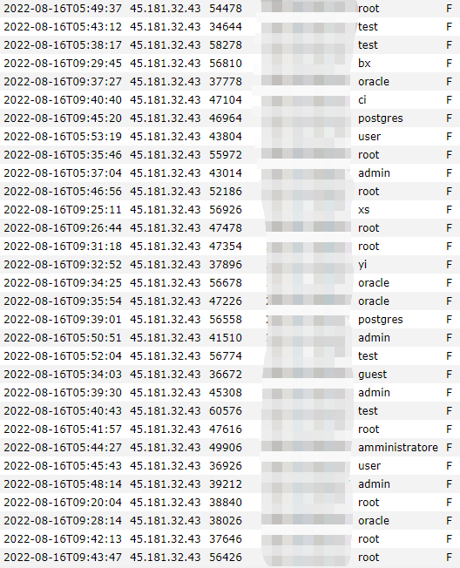
高能所账号异常检测
登录时间
登录IP
登录端口
尝试用户名
登陆失败
暴力破解
  攻击者发动大量尝试登录，进行密码猜测
  对于检测到的攻击者进行自动封锁
暴力破解事件实例

Slide 13
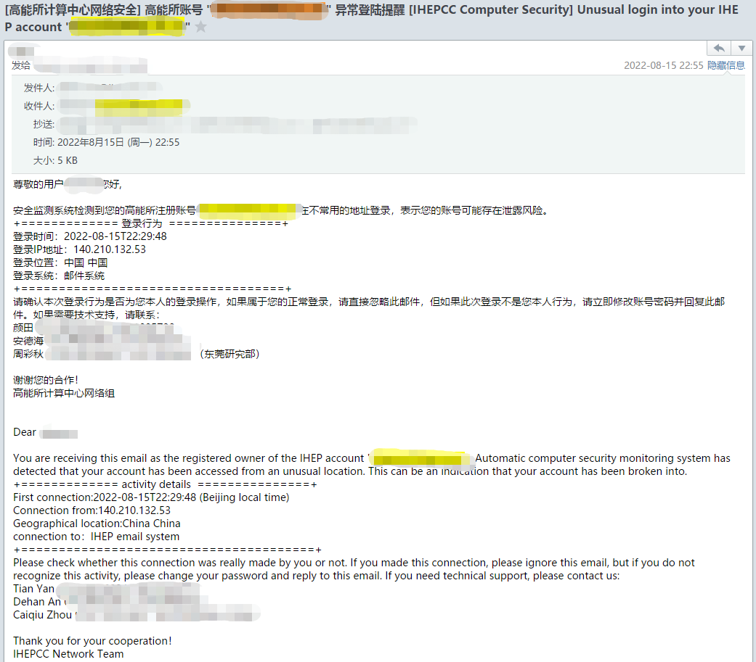
高能所账号异常检测
异常登录
  攻击者窃取到账号之后，在异地成功登录
  对于检测到的账号进行邮件提醒
异常登录提醒实例
  高能所邮箱账号X存在的异常登录提醒
  攻击者利用邮箱账号X发送钓鱼邮件

Slide 14
安全设备日志分析
利用大数据平台，对安全设备日志实时分析

Slide 15
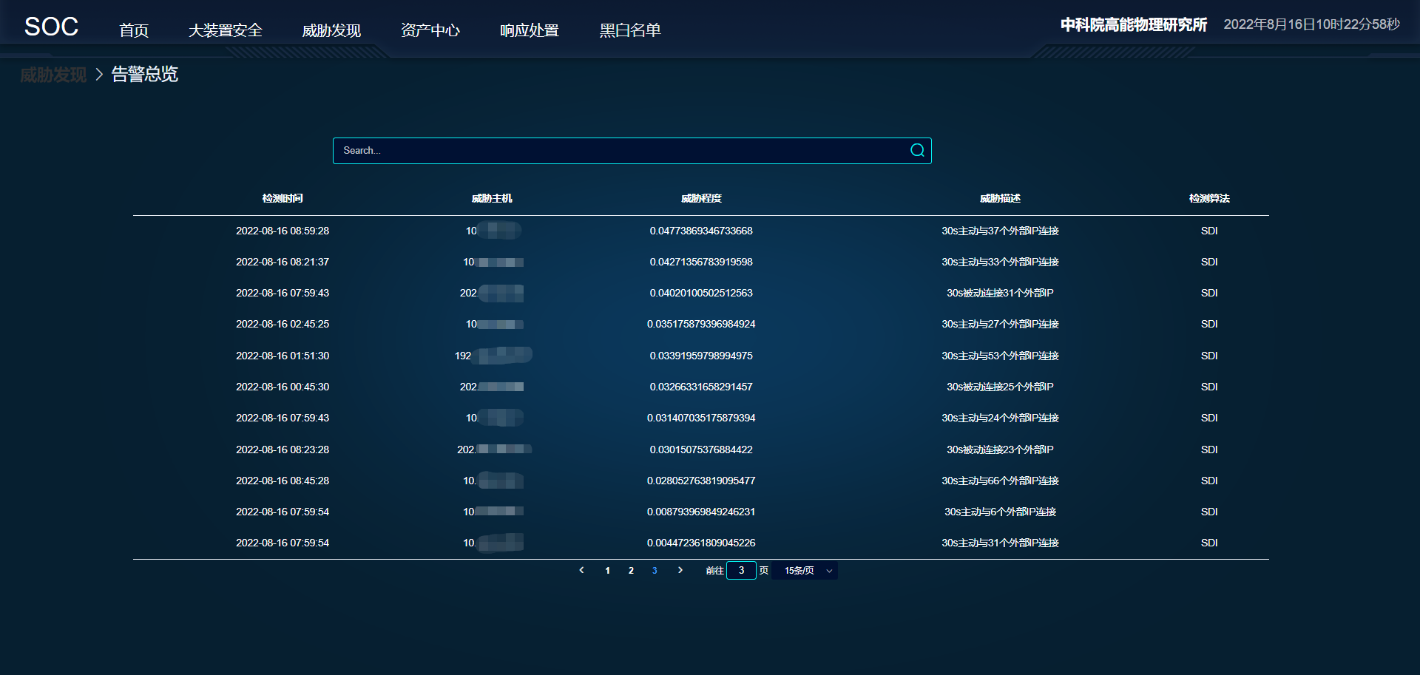
告警事件管理
威胁检测算法的结果输出到数据库
用户界面统一展示

Slide 16
自动响应处置
自动封锁
  高危攻击事件自动封锁
白名单
  IP白名单、域名白名单
  自动收集、手动添加、分类管理
黑名单
  IP黑名单、域名黑名单
  记录攻击者被处置的全生命周期

Slide 17
自动响应处置
动态封锁
  当攻击者第一次被封锁，配置起始封锁级别
  当攻击者再次被封锁，增加对应的封锁级别
  不同的封锁级别对应不同的封锁时长
  不同攻击类型可配置不同的封锁级别

Slide 18
安全资产管理
资产类型
  主机资产、网站资产
资产管理
  资产发现、漏洞扫描

Slide 19
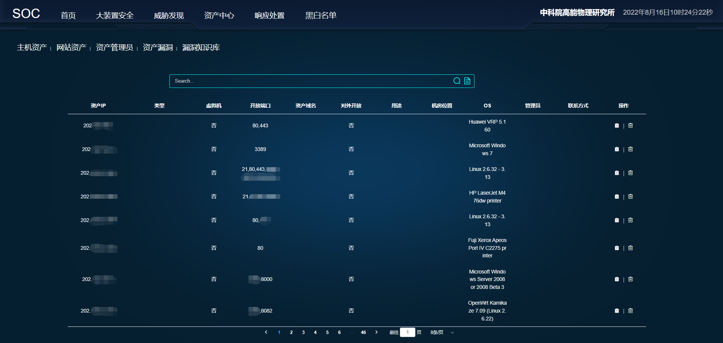
安全资产管理
资产管理界面
  资产录入、修改、资产漏洞查询、资产管理员查询

Slide 20
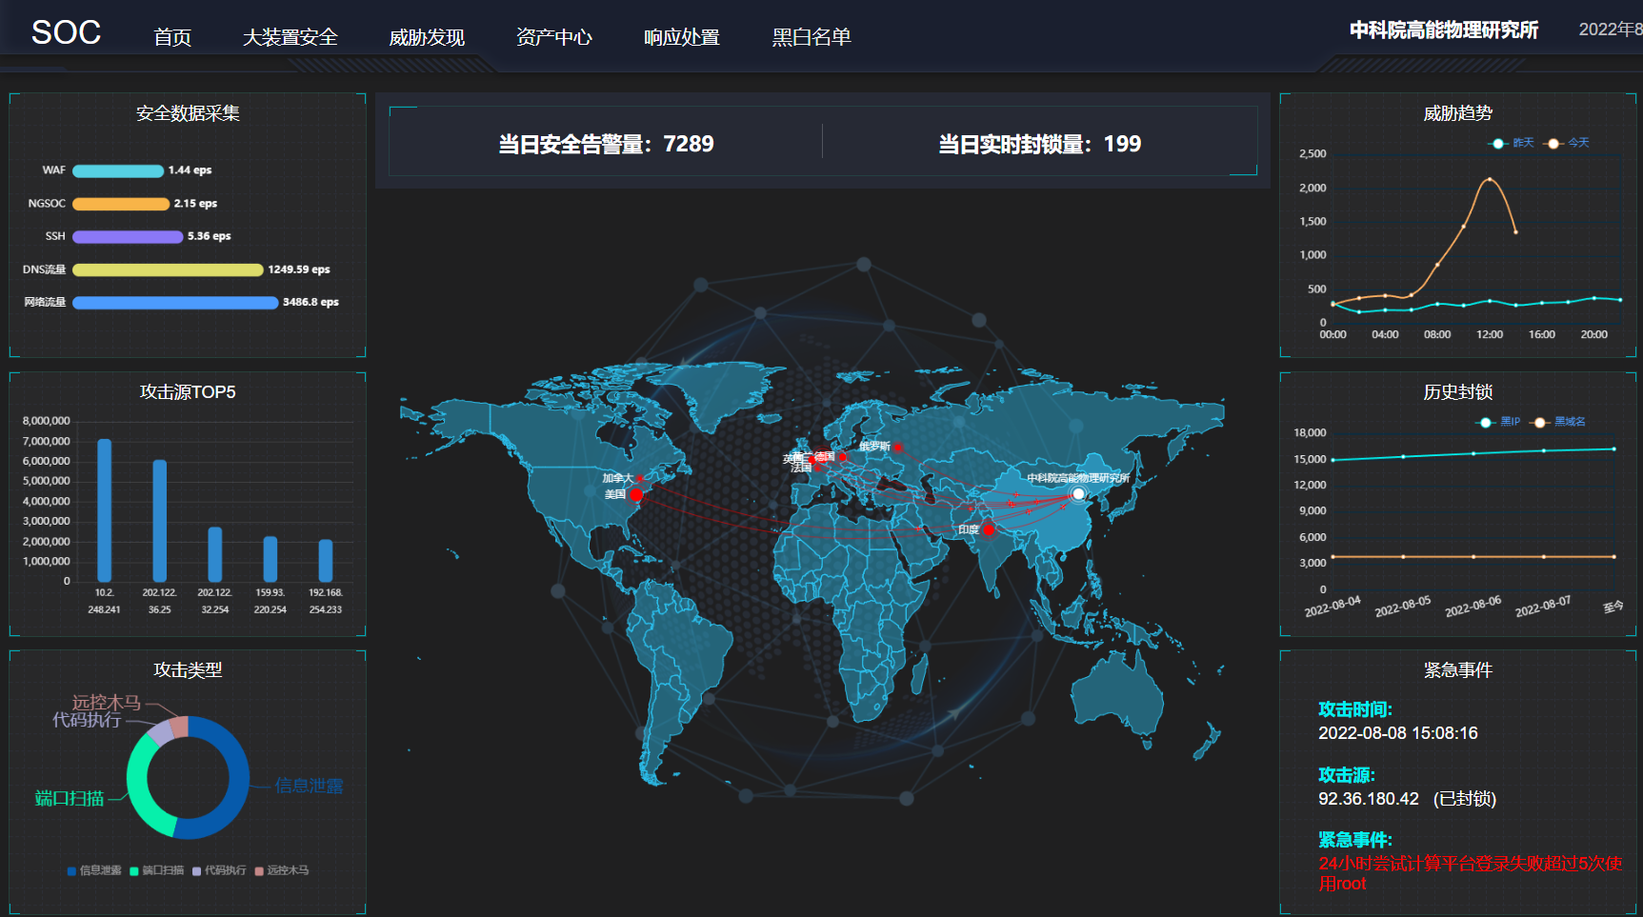
可视化安全态势
基于Django + Vue.js，开源模板，可视化全局态势
全局态势可视化
安全数据速率
攻击类型
攻击源TOP
威胁趋势
紧急事件和响应
历史封锁

Slide 21
闭环安全运维能力
自底向上的体系架构形成了闭环安全运维

Slide 22
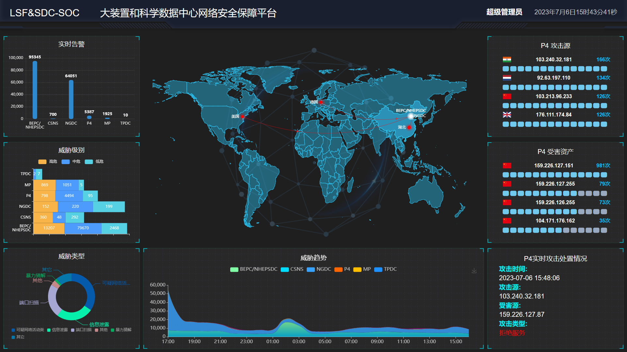
总体运行图

Slide 23
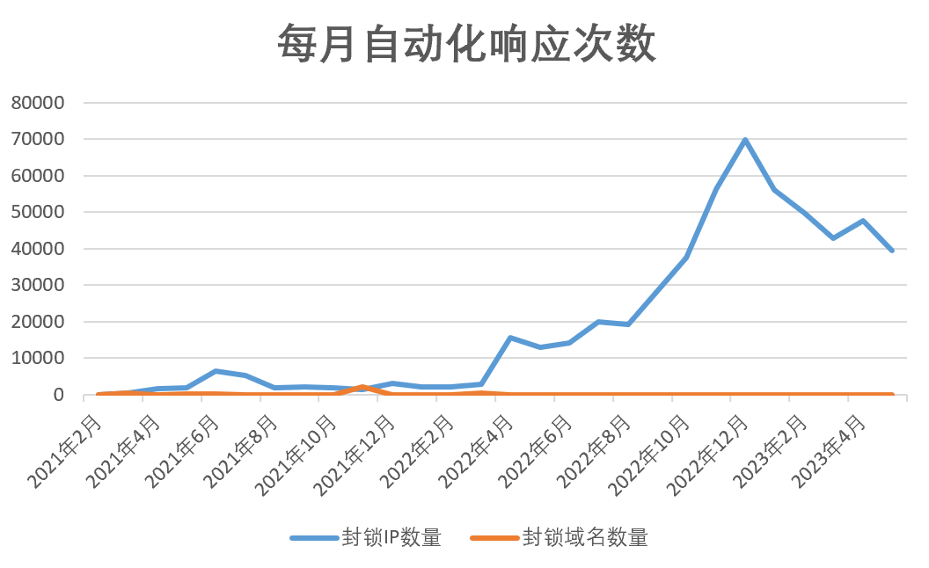
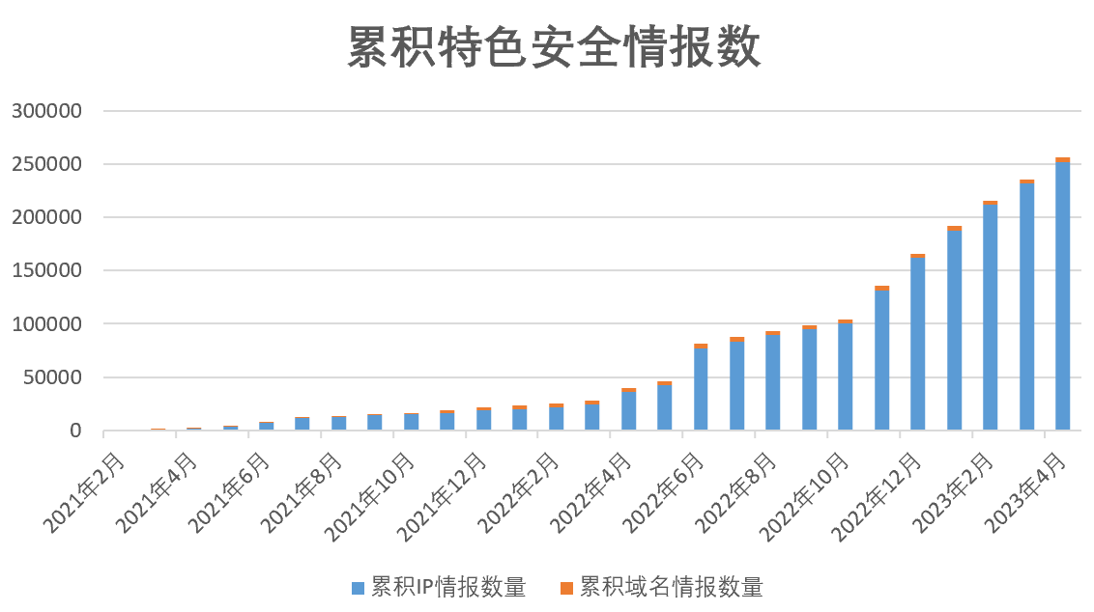
防护效果
平台自动化检测及响应高危网络攻击 44 万余次，平均响应时间达到分钟级，误报率小于 0.1%，累计特色情报 23 万多条

Slide 24
总结
为了抵御严重的网络安全问题，自研安全运维平台
安全运维平台架构：安全数据采集、预处理、存储、分析、应用
安全运维平台利用大数据平台、机器学习、自动响应处置等技术提供智能的安全运维能力

Slide 25
安全意识与安全考试系统
终端安全防护
黑客入侵与口令安全
钓鱼邮件与勒索病毒案例
网络安全考试系统介绍

Slide 26
终端安全防护
终端安全防护措施
  正版：使用正版操作系统和应用软件
  升级：操作系统和应用软件要及时升级
  防病毒：安装防病毒软件，并及时更新病毒库，定期查杀病毒
  防火墙：启动主机防火墙，关闭不必要的端口
  设置屏幕超时锁定
  设置多次登录失败锁定账号

Slide 27
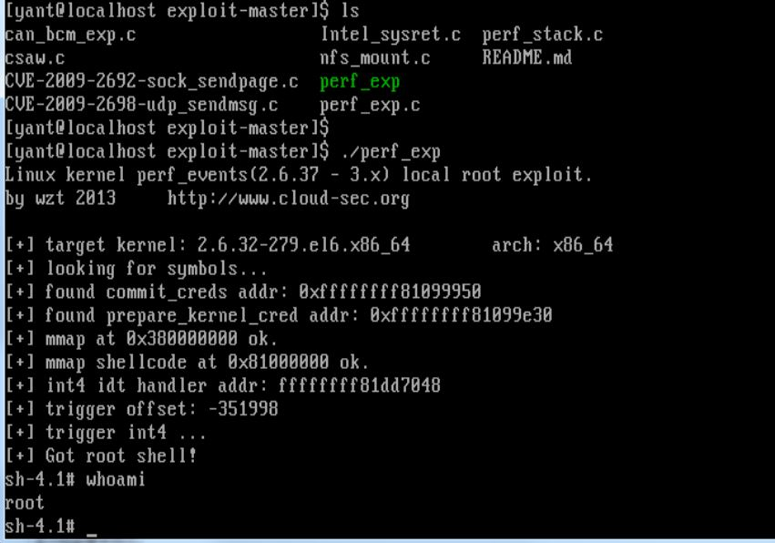
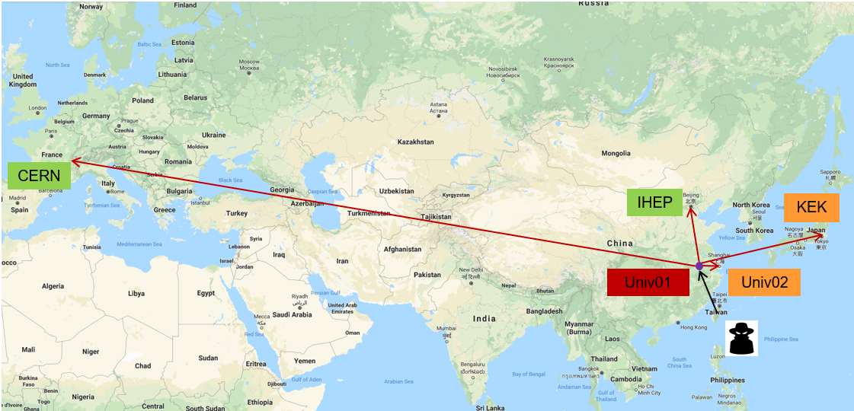
黑客入侵案例
2015年黑客入侵
  弱口令、账号共用、内核提权漏洞(CVE-2010-3847,nDay)、
  ssh盗号木马

Slide 28
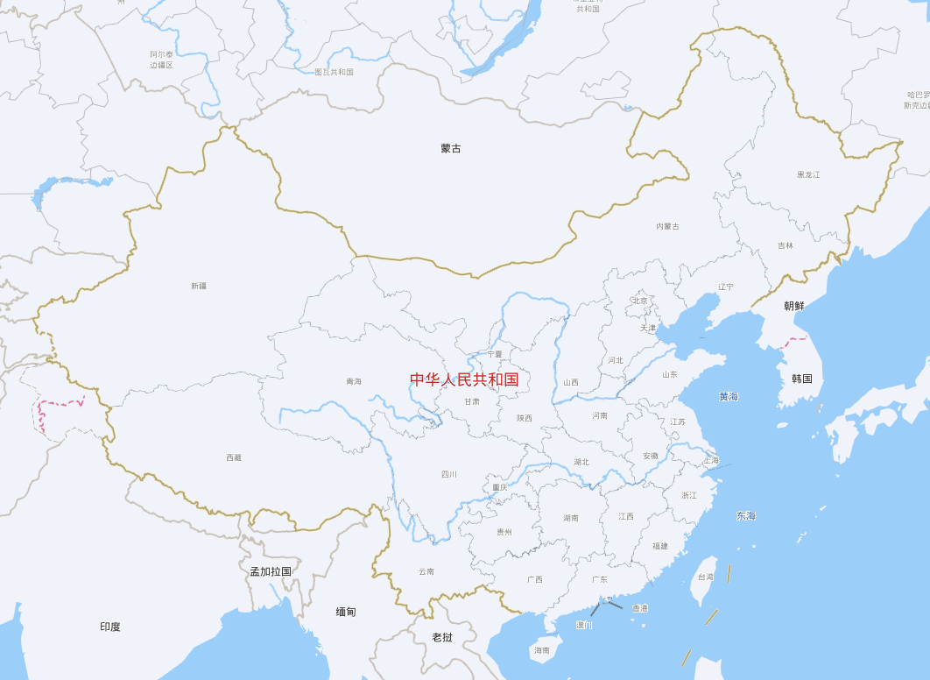
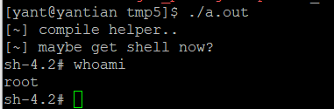
黑客入侵案例
2022年黑客入侵
  弱口令、账号共用、内核提权漏洞（CVE-2021-4034,1Day,1.25 23:00）、ssh盗号木马
IHEP
Univ01
Univ02

Slide 29
弱口令
常见弱口令
  数字：yant/123456
  用户名密码一样：yant/yant
  包含个人信息：admin/yantian
  常用单词：yant/password
  键盘规则按键：yant/1qaz2wsx
当前口令要求
  基本要求：10位+4种字符
  有效期：一年一换
好记的口令设置思路
  诗词拼音 flzx3qc,1SYHL9T!
  科学公式 e^{iPi}+1=0
  相似替换 Th1s.1s.@.p@$$w0rd
  ……

Slide 30
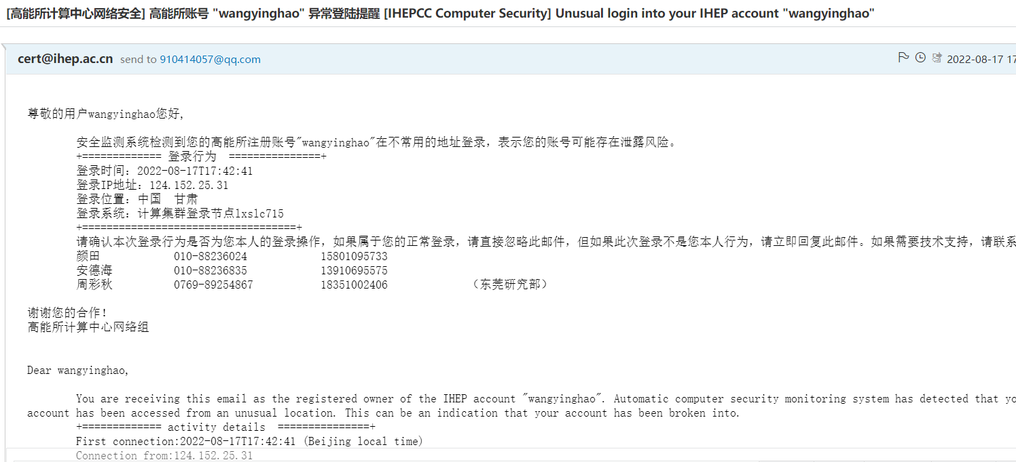
账号异常登录提醒
如果从不常用的 IP 地址登录集群，会收到提醒邮件

Slide 31
钓鱼邮件防范提醒
钓鱼邮件防范
  发件人：钓鱼邮件的发件人地址通常来自所外
  链接：钓鱼邮件中的链接指向所外。用鼠标指向邮件里的链接，浏览器下方会显示链接对应的真实网址。
  钓鱼邮件常见套路：假冒计算中心，以邮件系统升级、离职人员账号清理、邮箱容量升级、账号密码过期、邮件系统账号备案、重新验证等理由诱导用户点击链接输入邮件账号密码；假冒财务部门，以扫码领工资补贴为由诱导用户输入银行账号、密码、身份证号等。
  遇到可疑但无法确定的邮件，可以转发给 cert@ihep.ac.cn

Slide 32
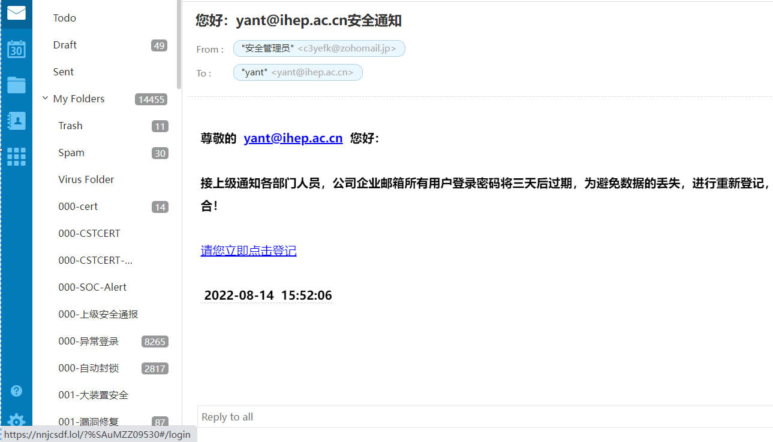
钓鱼邮件案例

Slide 33
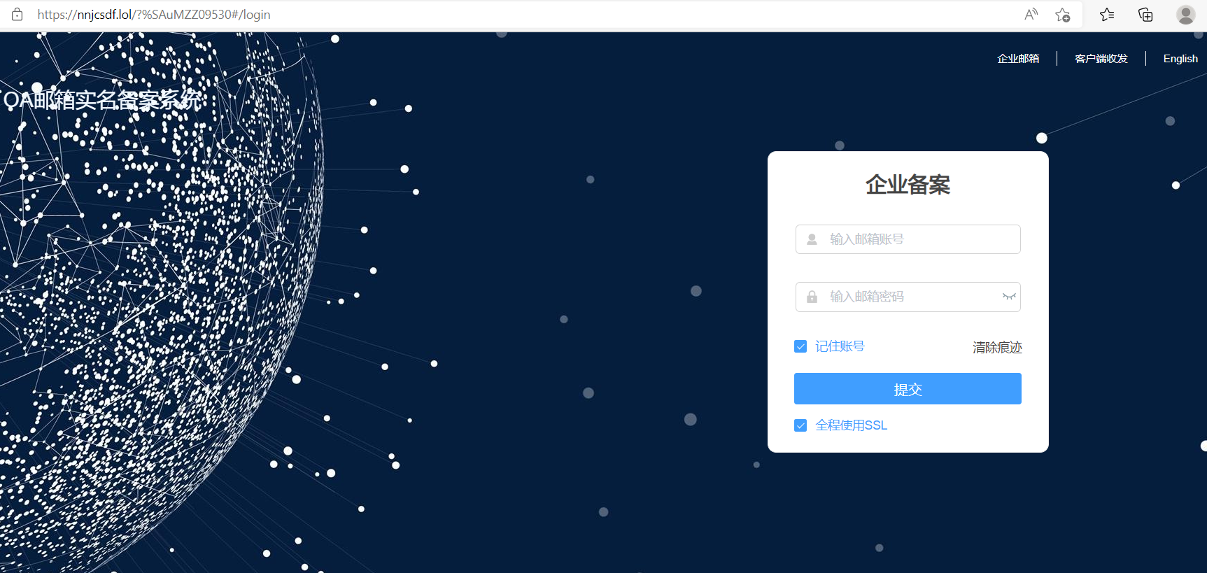
钓鱼邮件案例
如果点击打开链接

Slide 34

钓鱼邮件案例
用心的黑客会制作高仿的钓鱼页面

Slide 35
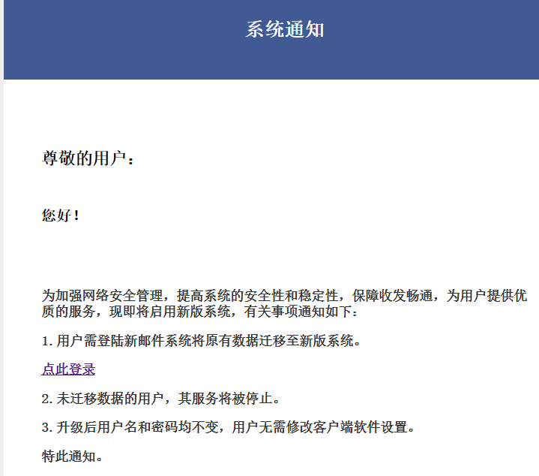
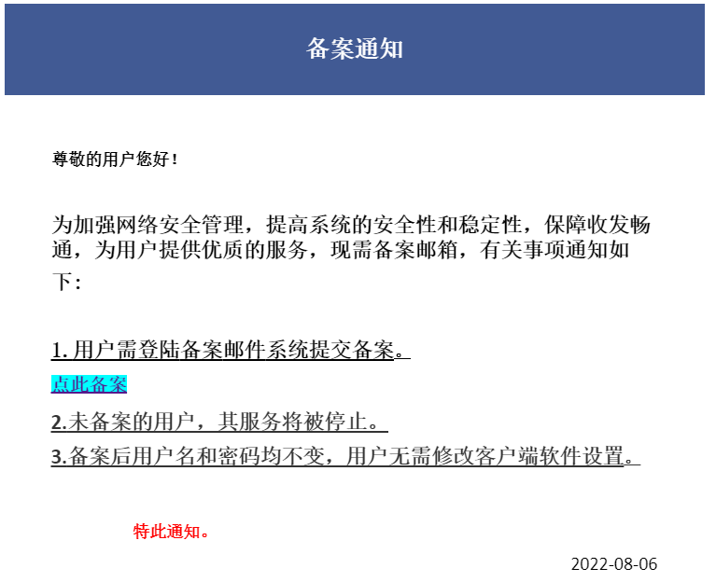
钓鱼邮件案例
其他示例
https://www.infoel.email/cj/login/yant@ihep.ac.cn
https://secretsdeffets.com/

Slide 36
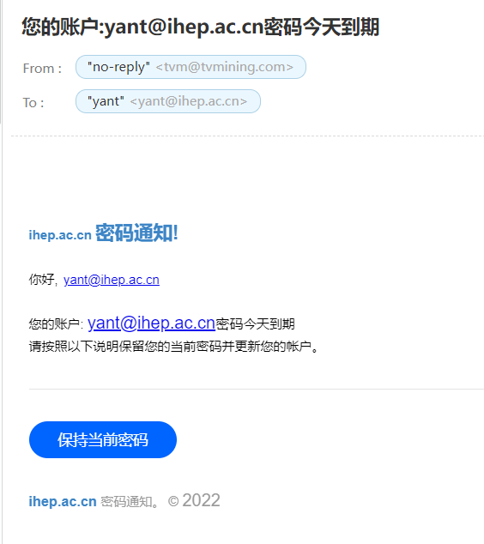
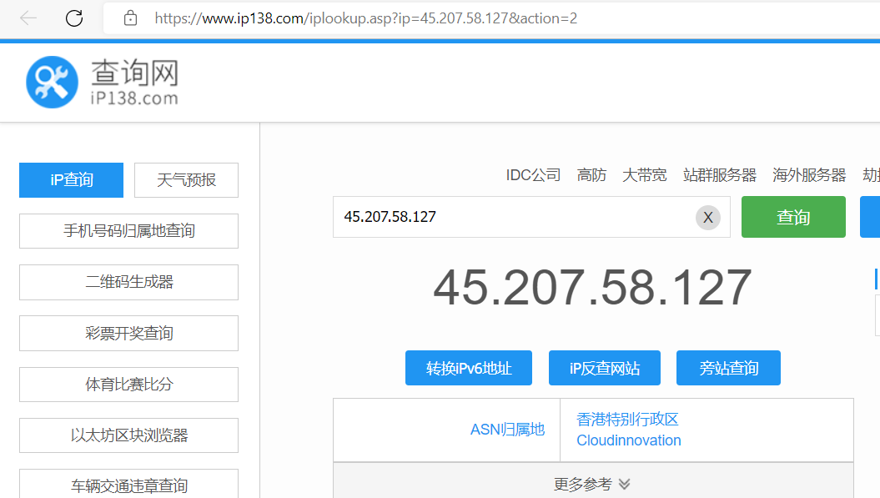
钓鱼邮件案例
其他示例
http://45.207.58.127/index.jsp.html#yant@ihep.ac.cn

Slide 37
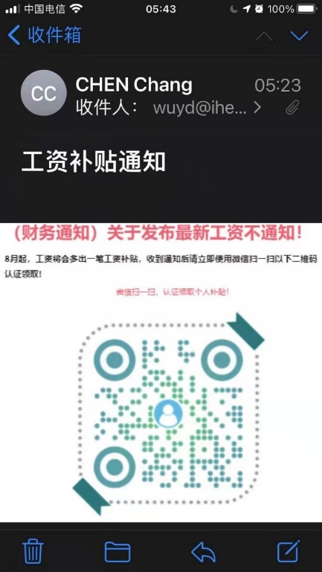
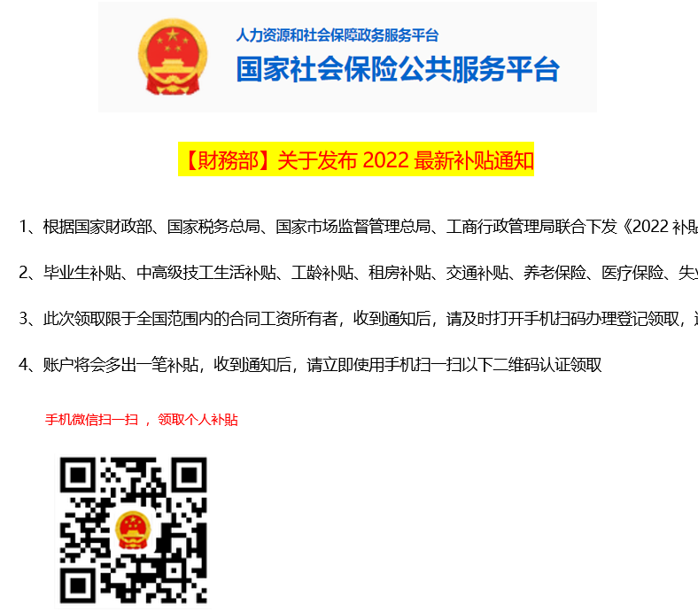
钓鱼邮件案例
扫码领补贴

Slide 38
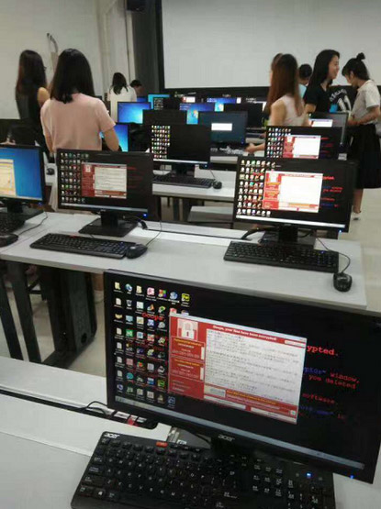
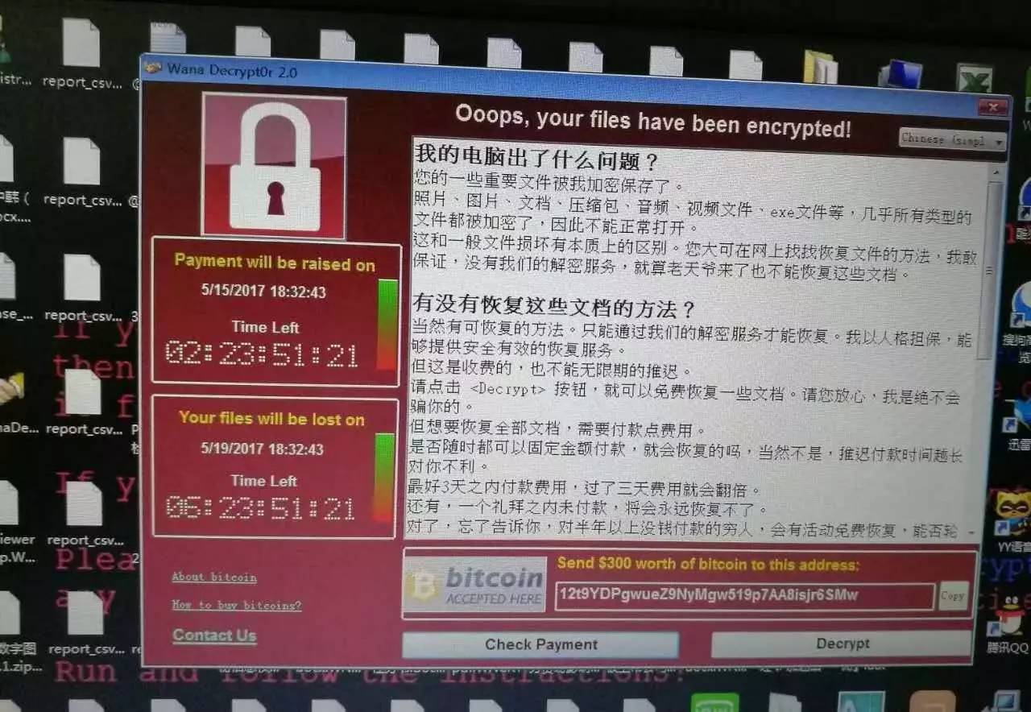
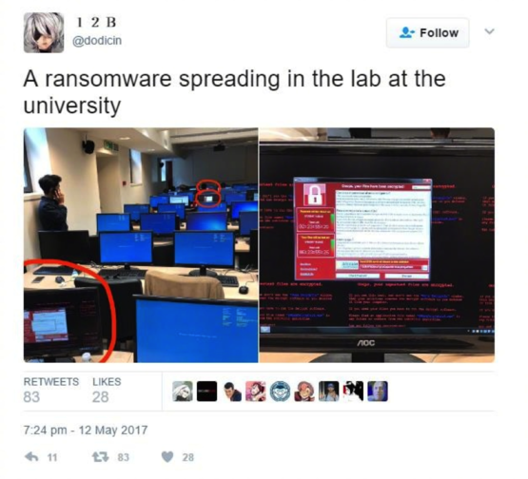
勒索病毒案例
2017.5.12 WannaCry 勒索病毒大面积爆发
  感染电脑中重要数据被加密，解密需要支付大量赎金
防范措施：
  重要数据要有离线备份；网盘（ihepbox）
  更新系统补丁、安装杀毒软件、主机防火墙关闭445端口

Slide 39
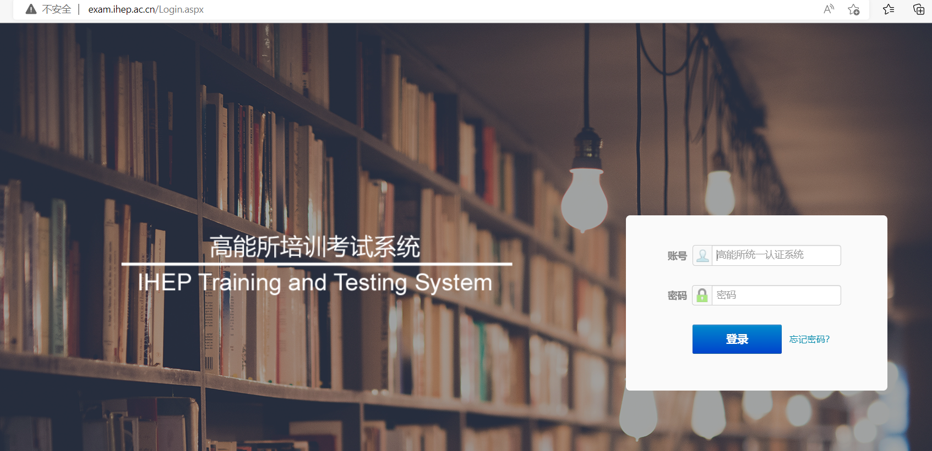
培训考试系统
http://exam.ihep.ac.cn

Slide 40
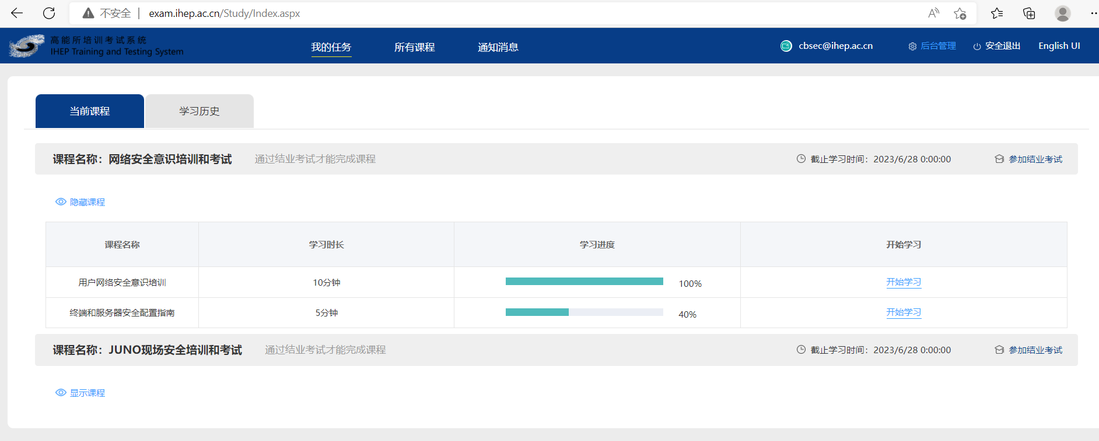
培训考试系统
http://exam.ihep.ac.cn

Slide 41
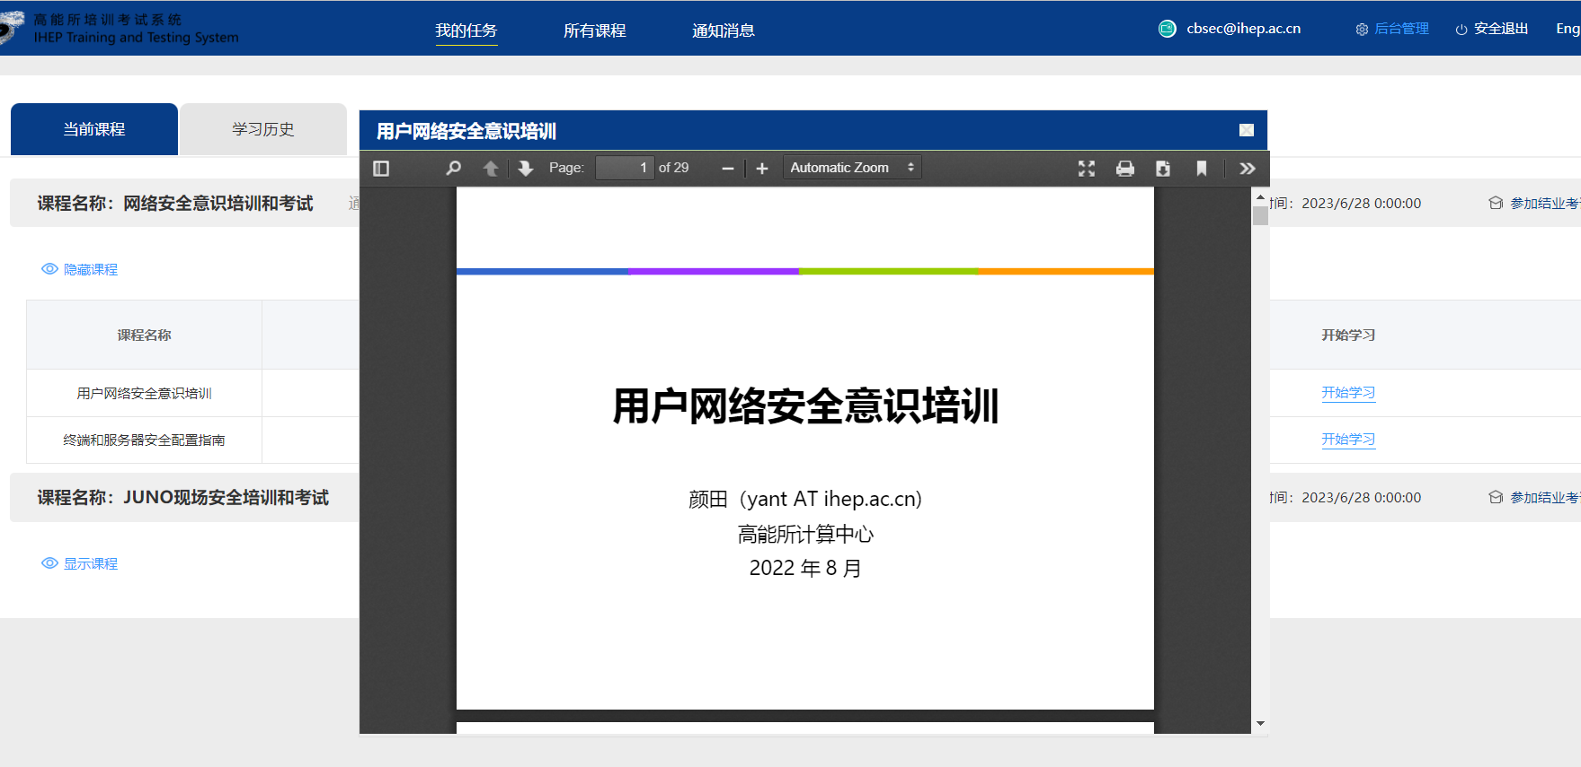
培训考试系统
http://exam.ihep.ac.cn

Slide 42
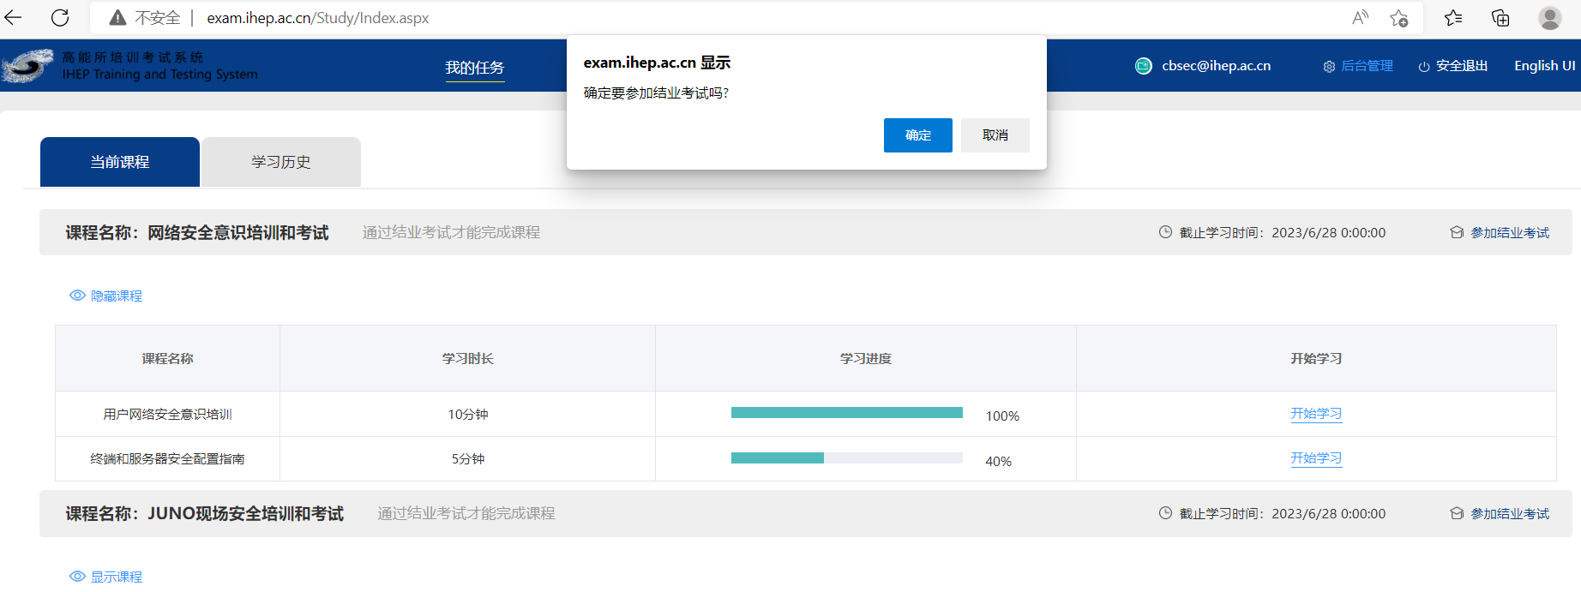
培训考试系统
http://exam.ihep.ac.cn

Slide 43
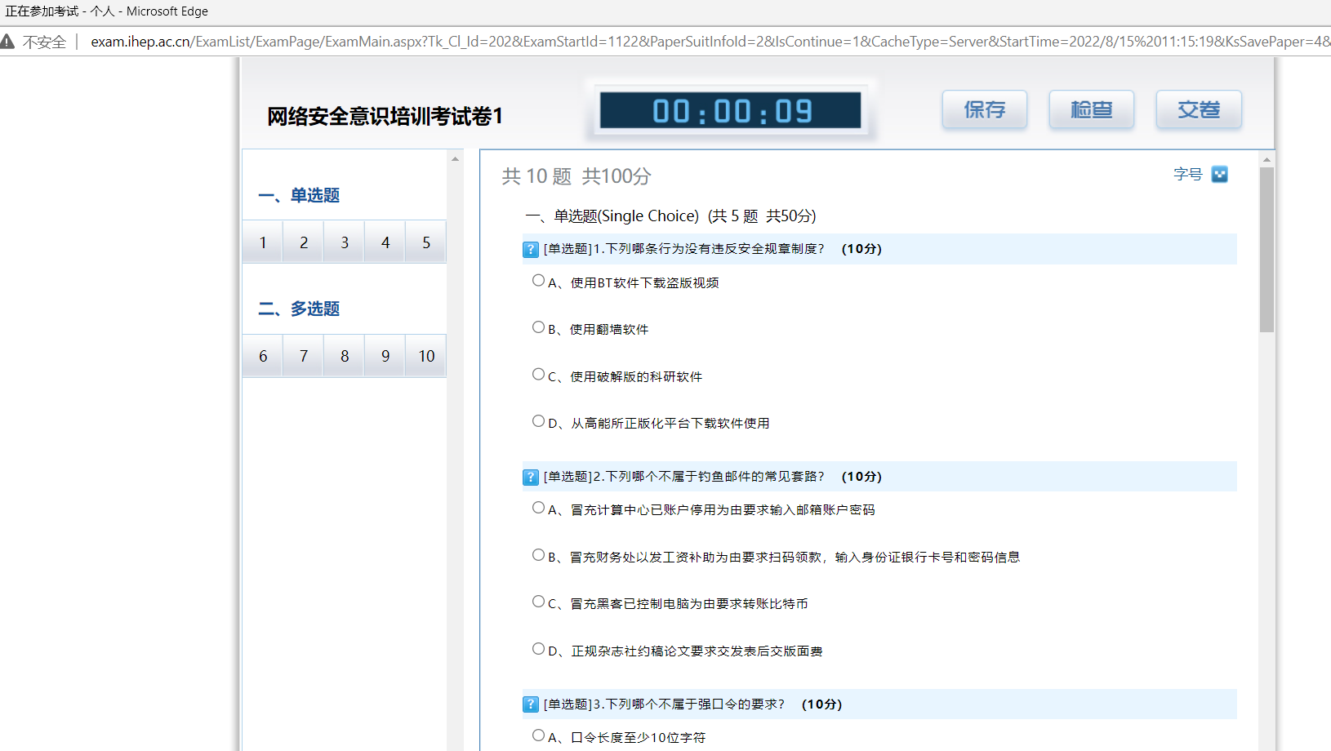
培训考试系统
http://exam.ihep.ac.cn

